Slide 1

Отчет об исполнении республиканского бюджета
Чувашской Республики
за I квартал 2015 года

Slide 2
Основные параметры исполнения консолидированного и республиканского бюджетов Чувашской Республики за I квартал 2015 год
млн. рублей
Консолидированный
бюджет
Республиканский
бюджет
Рост к
2014 году
Рост к
2014 году
105,5%
109,9%
91,5%
95,7%
135,7%
130,4%
111,8%
113,0%
Плановый дефицит
консолидированного бюджета
4318,9 млн. рублей
Плановый дефицит
республиканского бюджета
3733,6 млн. рублей

Slide 3
Исполнение консолидированного бюджета за I квартал 2015 года в сравнении с аналогичным периодом 2014 года
млн. рублей
3

Slide 4
Исполнение налоговых доходов бюджетов муниципальных районов и бюджетов городских округов за I квартал 2015 года к аналогичному периоду прошлого года (в разрезе видов доходов)
(млн. рублей)

Slide 5
Темп роста (снижения) поступления налоговых и неналоговых доходов в консолидированные бюджеты муниципальных районов и бюджеты городских округов за I квартал 2015 года к аналогичному периоду прошлого года
%

Slide 6
Муниципальные образования, допустившие снижение налоговых и неналоговых доходов ниже среднего значения (в разрезе видов доходов) на 01.04.2015 г. к 01.04.2014 г.
млн. рублей
- 1,4 млн.
рублей
-17,4%

Slide 7
Поступление собственных доходов на 1 жителя в консолидированные бюджеты муниципальных районов и бюджеты городских округов за I квартал 2015 года и аналогичный период прошлого года
Тыс. рублей
I квартал 2014 года
I квартал 2015 года

Slide 8

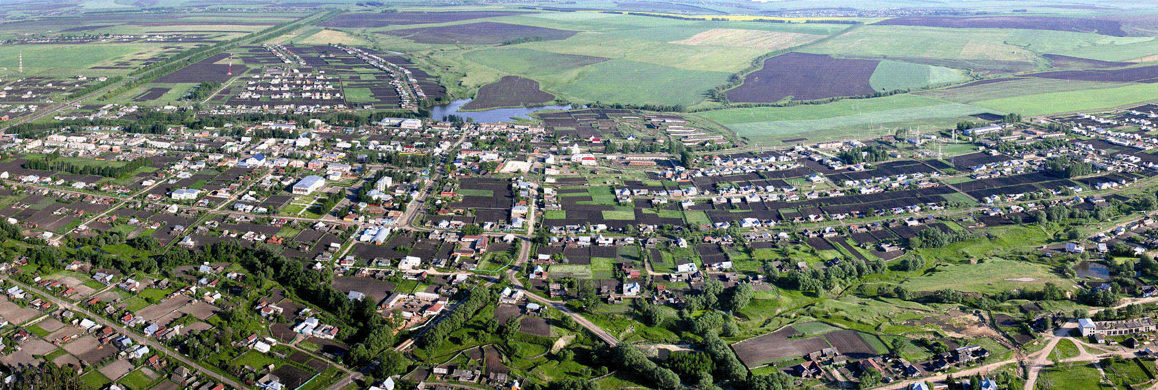
Задолженность по местным налогам и сборам консолидированных бюджетов муниципальных районов и бюджетов городских округов
млн. рублей
Земельный налог
Налог на имущество физических лиц

Slide 9
Темп роста (снижения) задолженности по местным налогам и сборам консолидированных бюджетов муниципальных районов и бюджетов городских округов за I квартал 2015 год к аналогичному периоду прошлого года
(%)

Slide 10

Задолженность по неналоговым доходам консолидированных бюджетов муниципальных районов и бюджетов городских округов
млн. рублей
Задолженность по арендным платежам
за сдачу в аренду муниципального имущества
Задолженность по арендным платежам
за сдачу в аренду земельных участков
С начала 2015 года задолженность за использование и распоряжение муниципальным имуществом и земельными ресурсами снизилась на 10,9 % и составила 350,6 млн. рублей

Slide 11

Информация о задолженности по арендным платежам за сдачу в аренду муниципального имущества и земельных участков, находящихся в распоряжении органов местного самоуправления, за I квартал 2015 года
тыс. рублей

Slide 12
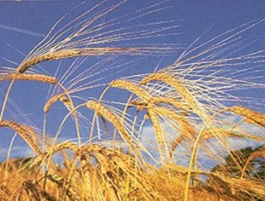
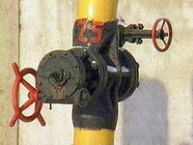
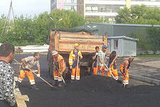
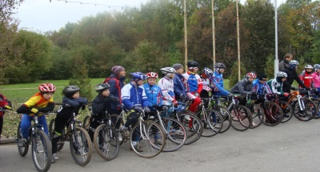
Исполнение бюджета Чувашской Республики по расходам за I квартал 2015 года
млн. рублей
Консолидированный бюджет
Республиканский бюджет
12

Slide 13
Исполнение бюджета Чувашской Республики по расходам за I квартал 2015 года
Сельское хозяйство и рыболовство
млн. рублей
рост в 2,3 раза
Дорожное хозяйство (дорожные фонды)
рост в 1,5 раза
Жилищно-коммунальное хозяйство
рост в 8,1 раза
Освоение лимитов
Остаток лимитов
Исполнено
30,6 % от доведенных лимитов
13

Slide 14


Межбюджетные трансферты, выделенные консолидированным бюджетам муниципальных районов и бюджетам городских округов из республиканского бюджета Чувашской Республики
Межбюджетные трансферты
млн. рублей
Финансовая помощь

